Slide 1
Акимов Иван
26.01.26

Slide 2
Глобальная задача
Глобальная проблема
Предполагаемое решение
Точность предсказаний (высоты и вероятность появления ОВЯ) на текущий момент очень низкая.
Это связанно, скорее всего, с неправильным использованием параметров атмосферы. Нужно учитывать как временную динамику так и пространственную.
Использовать нейросетевые модели для предсказания времнных рядов в качестве энкодера для признаккового пространства

Slide 3
Time Fusion Transformer
Проблема
Решение
Плохая реализация лоудера в оригинальной билиотеке pytorch_forecasting
Реализация данной модели есть в библиотеке darts, которая более оптимизированна для работы с временными рядами

Slide 4
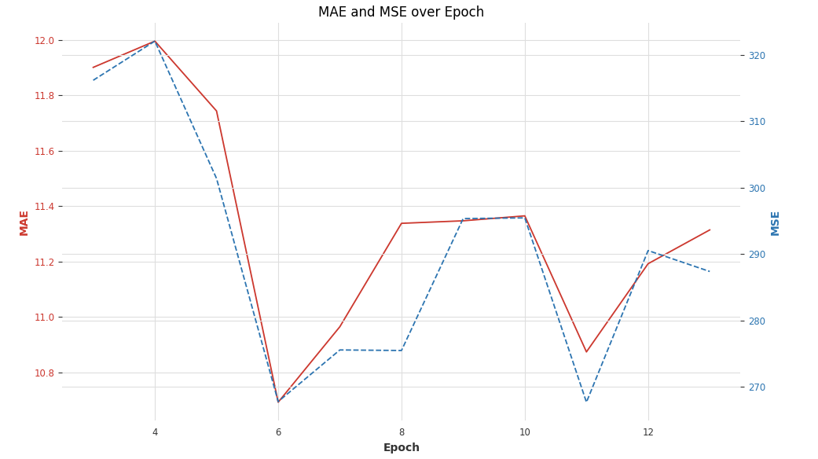
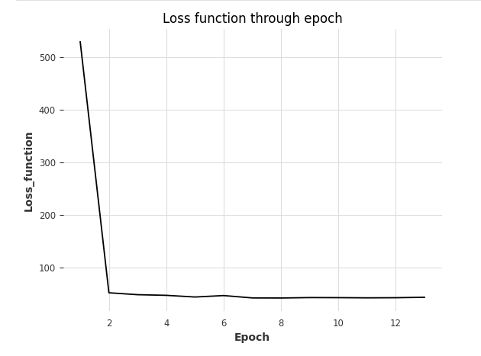
Результаты
Обучение проводилось на годах с 2010 по 2021,
в качестве валидационной выборки использовался 2022 год

Slide 5
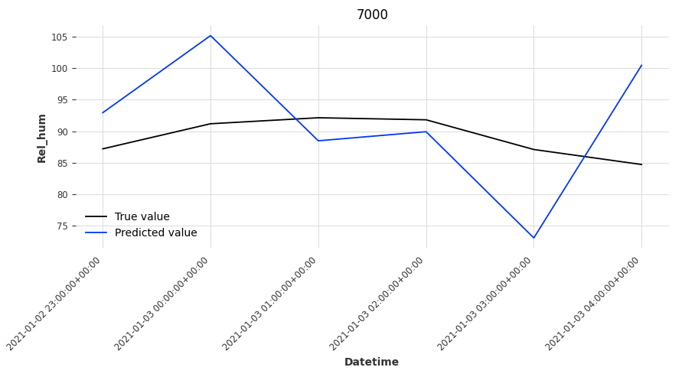
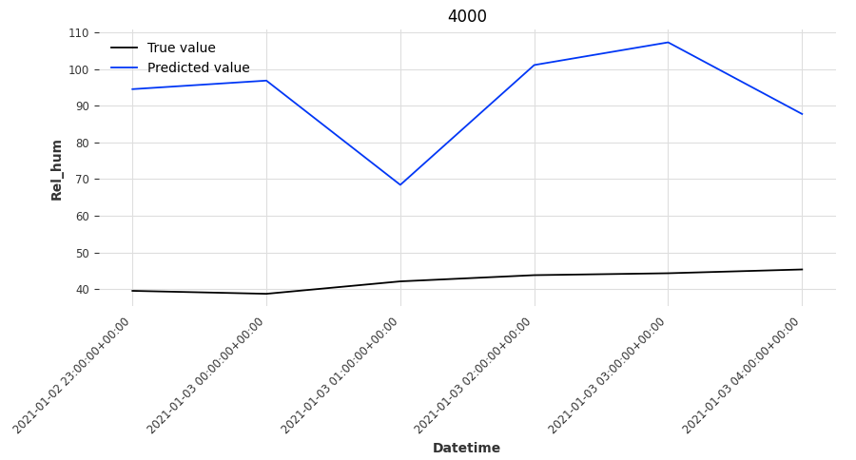
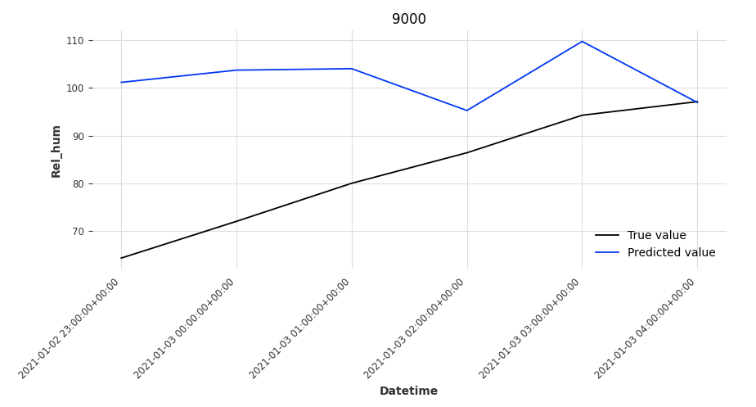
Результаты
Обучение проводилось на годах с 2010 по 2021,
в качестве валидационной выборки использовался 2022 год
На данном слайде представлены результат работы модели в конкретную дату

Slide 6
MAE на валидационной выборке
Летний сезон
Зимний сезон
Высота | Средняя ошибка для первого часа | Средняя ошибка для первых двух часов | Средняя ошибка для первых шести часов
4000 | 5.08 | 7.19 | 13.81
4500 | 5.00 | 7.12 | 13.83
5000 | 4.99 | 7.34 | 14.27
5500 | 5.36 | 7.80 | 15.19
6000 | 5.47 | 8.00 | 15.12
6500 | 5.63 | 8.23 | 15.56
7000 | 6.11 | 8.83 | 16.13
7500 | 5.90 | 8.60 | 16.01
8000 | 6.45 | 9.36 | 16.68
8500 | 6.01 | 8.66 | 15.68
9000 | 6.06 | 8.60 | 15.38
9500 | 5.61 | 7.79 | 14.09
10000 | 4.97 | 6.89 | 12.41
10500 | 4.57 | 6.27 | 11.52
11000 | 3.99 | 5.33 | 9.62
11500 | 2.91 | 3.80 | 7.12
12000 | 2.26 | 2.96 | 5.24
Высота | Средняя ошибка для первого часа | Средняя ошибка для первых двух часов | Средняя ошибка для первых шести часов
4000 | 5.49 | 7.72 | 15.40
4500 | 5.89 | 8.23 | 16.23
5000 | 6.10 | 8.77 | 16.42
5500 | 5.97 | 8.70 | 16.47
6000 | 6.62 | 9.38 | 16.84
6500 | 6.47 | 9.23 | 16.45
7000 | 6.42 | 8.77 | 15.64
7500 | 6.73 | 9.06 | 15.56
8000 | 5.74 | 7.91 | 14.07
8500 | 5.74 | 7.80 | 13.60
9000 | 5.26 | 6.94 | 12.25
9500 | 4.74 | 6.33 | 11.21
10000 | 4.31 | 5.74 | 9.87
10500 | 3.81 | 4.99 | 8.65
11000 | 3.13 | 3.99 | 7.19
11500 | 2.35 | 3.02 | 5.39
12000 | 1.97 | 2.41 | 3.94

Slide 7
Проблемы
1) НЕ самая крутая точность, особенно на целевых высотах
2) Проблема межсезонности
3) Долгое обучение

Slide 8

1) Переберать модели
2) Для каждой модели искать самый лучший набор гиперпараметров
3) Нужно залазить внутрь библиотек и вытаскивать модели и проводить манипуляции с ними

